Slide 1

ПРОФЕССИОНАЛЬНАЯ ОРИЕНТАЦИЯ:
ОЖИДАНИЯ
В. И. Блинов
руководитель Центра профессионального образования ФГАУ «ФИРО»

Slide 2
ФЗ-273, Статья 66. Начальное общее, основное общее и среднее общее образование
…
3. Среднее общее образование направлено на дальнейшее становление и формирование личности обучающегося, развитие интереса к познанию и творческих способностей обучающегося, формирование навыков самостоятельной учебной деятельности на основе индивидуализации и профессиональной ориентации содержания среднего общего образования, подготовку обучающегося к жизни в обществе, самостоятельному жизненному выбору, продолжению образования и началу профессиональной деятельности.

Slide 3











Slide 4
борьба интересов
МЕСТНОЕ (МУНИЦИПАЬНОЕ) САМОУПРАВЛЕНИЕ
ПРЕДПРИЯТИЯ
«ПРОФОРИЕНТАТОРЫ»
сопровождение профессионального выбора
СПО
(НПО)
ВУЗЫ
ОБУЧАЮЩИЕСЯ
ШКОЛА
РОДИТЕЛИ
Notes:
Муравьи тащат лист дерева

Slide 5
РОДИТЕЛИ:
КАЧЕСТВО ПРОФЕССИОНАЛЬНОГО
ВЫБОРА РЕБЕНКА
СТАБИЛЬНОСТЬ
ПРЕСТИЖНОСТЬ
РЕАЛИСТИЧНОСТЬ
ПОСИЛЬНОСТЬ И ВОЗМОЖНОСТЬ СТРАХОВКИ
ЦЕНА ВОПРОСА
ТРАНСПАРЕНТНОСТЬ ЭТАПОВ
ВАРИАТИВНОСТЬ (ВОЗМОЖНОСТЬ «МАНЕВРА»)

Slide 6
РОЛЬ СЕМЬИ
восемь важнейших обстоятельств:
1. Позиция старших членов семьи. Семья является той системой, которая оказывает очень сильное влияние на профессиональное самоопределение подростка (и не только в форме прямых воздействий – требований родителей или лиц, их заменяющих, но и в роли реального фактора, косвенно, но закономерно определяющего идеала, устремления, ценностные ориентиры детей).
Е.А. Климов

Slide 7
ЛПП – личный профессиональный план
ОСОЗНАНИЕ ЦЕННОСТИ ТРУДА
ЛИЧНЫЕ ПЛАНЫ НЕ ПРОТИВОРЕЧАТ ПРОФЕССИОНАЛЬНЫМ
БЛАГОПРИЯТНАЯ СОЦ-ЭК ОБСТАНОВКА
ИНФОРМИРОВАННОСТЬ
БЛАГОПРИЯТНОЕ ОКРУЖЕНИЕ ПОДРОСТВА
Н.С.Пряжников

Slide 8
Структура подготовки кадров в РФ

Slide 9
СОВРЕМЕННЫЕ ПРИОРИТЕТЫ
Воспитывающая профессиональная ориентация: восхождение от профориентационной работы к сопровождению профессионального самоопределения
Стратегический ориентир концепции – приоритет интересов личности
Личностная ориентация означает недопустимость манипулирования сознанием самоопределяющейся личности

Slide 10
Казус профориентации
Условия не согласованы
Интересы противоречат друг другу
Факторы не сонаправлены

Slide 11
На вопрос «Нужна ли профориентация в школе?» 72 % респондентов ответили утвердительно.
В большинстве случаев именно родители оказывают наибольшее влияние на принятие решения подростка о выборе профессии, ведь 80 % студентов оплачивают своё обучение на средства родителей, 13 % - на личные, 5 % - за счёт предприятий.
Кто или что оказало влияние на принятие решения о выборе вуза:
родители – 48 %
друзья – 16 %
самостоятельный выбор – 16 %
учителя – 7 %
СМИ – 7 %
экскурсии на предприятия – 6 %

Slide 12
Исполняется ли закон
Об образовании?
в части
«индивидуализации и профессиональной ориентации содержания среднего общего образования»

Slide 13

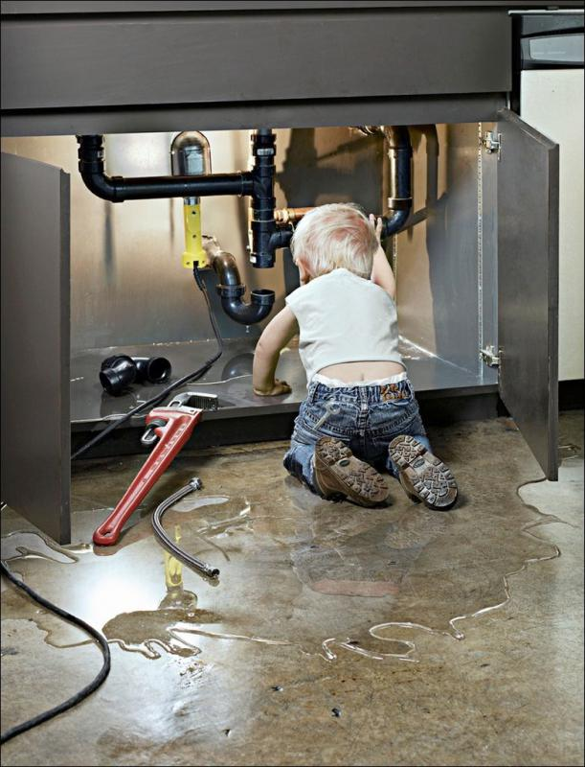
Роль семьи в профессиональном самоопределении
На позицию семьи во многих случаях оказывают влияние различные мифы и слухи о мире труда и о профессиональном образовании, + страх ЕГЭ

